Slide 1
Zasedání pracovní skupiny pro architekturu a řízení ICT
zasedání 29. 8. 2022
odbor Hlavního architekta eGovernmentu
Ministerstvo vnitra ČR

Slide 2
Technický úvod, pravidla videokonference

Slide 3

Kontext naší PS v rámci RVIS

Slide 4
Agenda
Technický úvod, pravidla videokonference – Tomáš Šedivec
Hlavní program
  Změny v Národní architektuře eGovernmentu – Tomáš Šedivec
  Informace OHA – Tomáš Šedivec
  Směrnice NIS2 a její dopady – NÚKIB
  Mobilní aplikace eRecept – SÚKL
  Datový portál Královehradeckého kraje – Královehradecký kraj
  BSI dle § 12a ZoPDS – Petr Tiller
  Otázky a nejasnosti členů pracovní skupiny – Tomáš Šedivec
3. Závěr – Tomáš Šedivec

Slide 5
Změny v Národní architektuře eGovernmentu

Slide 6
Změny v Národní architektuře eGovernmentu
Viz také https://archi.gov.cz/vyhledavani:changelog
Systém správy dokumentů (spisová služba) https://archi.gov.cz/nap:system_spravy_dokumentu?do=diff&rev2%5B0%5D=1619771933&rev2%5B1%5D=1655902592&difftype=sidebyside
Práce s klientem na portálu https://archi.gov.cz/znalostni_baze:prace_s_klientem
Možné způsoby veřejné zadávání IS https://archi.gov.cz/znalostni_baze:verejne_zadavani_is
Kontext eGSB/ISSS https://archi.gov.cz/nap:kontext?do=diff&rev2%5B0%5D=1643795509&rev2%5B1%5D=1659420480&difftype=sidebyside
Stručný návod na ohlášení agendy (AIS působnostní) https://archi.gov.cz/znalostni_baze:aisp_ohlaseni_agendy
Mandáty/zastupování a role v elektronické komunikaci https://archi.gov.cz/nap:mandat

Slide 7
Změny v Národní architektuře eGovernmentu
Poslední seznam změn jednomyslně schválen usnesením RVIS 2022/4/29/U5
Nadále budou změny schvalovány v hierarchii RVIS:
  Pracovní skupina pro architekturu a řízení ICT
  Pracovní výbor pro efektivní a centrálně koordinované ICT veřejné správy
  Výkonný výbor Informační koncepce ČR
  Plenární zasedání RVIS

Slide 8
Diskutuje s námi
Pravidla diskuze na konci každé stránky:
  Dotazy se musí týkat dané stránky. Pokud Váš dotaz se stránkou nesouvisí a nenašli jste potřebné informace pomocí vyhledávání, založte prosím nové diskuzní vlákno ve speciální části webu https://archi.gov.cz/diskuze.
Pravidla diskuze ve speciální části webu https://archi.gov.cz/diskuze
  Diskutujte v rámci založené diskuze. Pokud Váš příspěvek s vláknem nesouvisí, založte prosím nové diskuzní vlákno.
  Pokud zakládáte nové vlákno, nezapomeňte ho pojmenovat. Název by měl souviset s Vaším dotazem.

Slide 9
Informace OHA

Slide 10
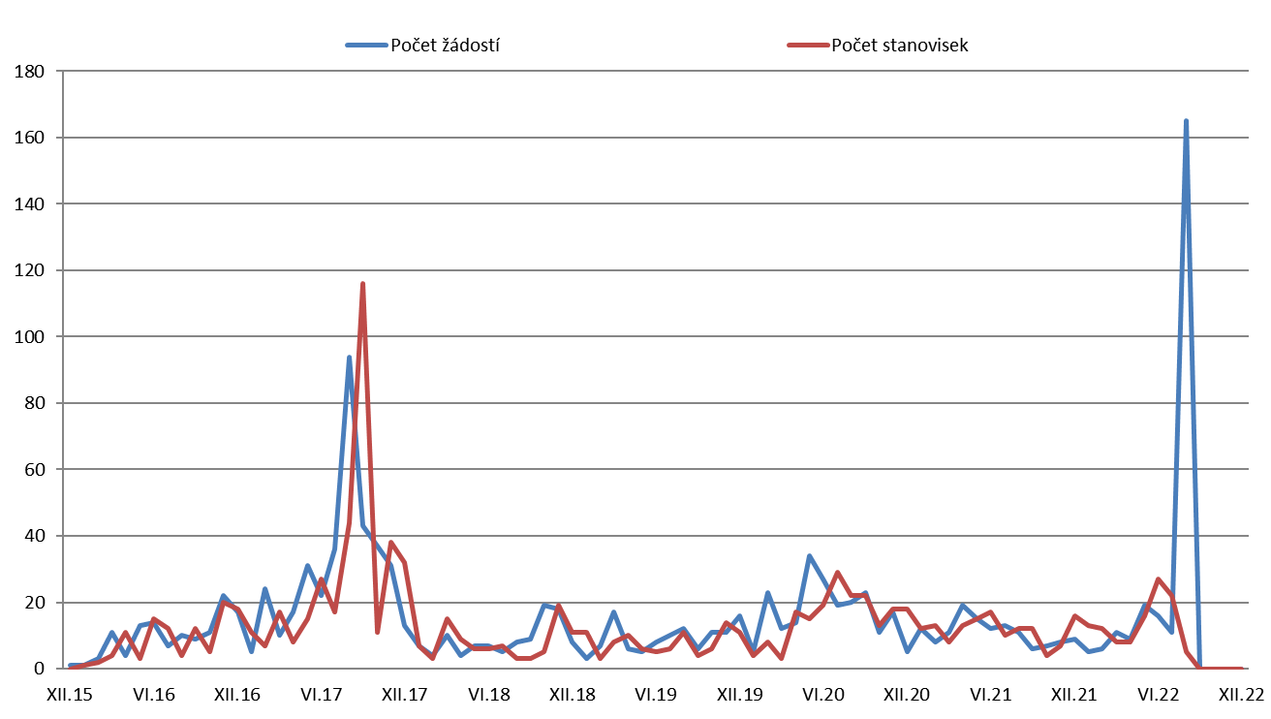
Informace OHA

Slide 11
Informace OHA
IROP
  Výzvy KYBEZ 3, 4 a 5 (29)
  Výzvy eGOV 8, 9, 10 a 11
  Výzvy Neveřejné sítě 45, 46, 47
Důraz na procesní a organizační zajištění (byznys architektura)
Důraz na plnění povinností zákona č. 365/2000 Sb. (IKČR, provozní dokumentace, IK, …)
Důraz na plnění povinností zákona č. 111/2009 Sb. (vyplněnost RPP, agendy, rejstřík ISVS, …)
Důraz na plnění povinností zákona č. 12/2020 Sb. včetně Digitálního Česka

Slide 12
Informace OHA
Transformace řízení eGovernmentu
USNESENÍ VLÁDY ČESKÉ REPUBLIKY ze dne 17. srpna 2022 č. 695
Materiál s RIA a připomínkami https://apps.odok.cz/veklep-detail?pid=ALBSCF9EW8DE
Sněmovní tisk 287 https://www.psp.cz/sqw/historie.sqw?o=9&t=287

Slide 13
Směrnice NIS2 a její dopady

Slide 14
Mobilní aplikace eRecept

Slide 15
Datový portál Královehradeckého kraje

Slide 16
BSI dle § 12a ZoPDS

Slide 17
Otázky a nejasnosti členů pracovní skupiny

Slide 18
Otázky a nejasnosti členů pracovní skupiny
ČÚZK otázky k § 12 ZoPDS
GŘC téma atestací eSSL a stav eGov cloudu (státní část)
MFČR téma osvědčení (příjem prázdných žádostí)
ČTÚ stav usnesení vlády č. 86/2020

Slide 19
Závěr

